Slide 1
Структура
та текст для односторінкового сайту

Slide 2
Заголовок
Отримайте сайт своєї мрії вже сьогодні:
Доступна та швидка розробка сайту

Slide 3
Підзаголовок
No-Code розробники - сервіс, який дозволяє створювати веб-сайти, мобільні цифрові додатки та інші продукти швидко та економічно без необхідності програмування.

Slide 4
Заклик до дії
Створіть свій новий сайт вже сьогодні

Slide 5
Про сервіс
Розробники No-Code працюють на платформі bubble.io.
Bubble.io - це інструмент для швидкої розробки веб-додатків без програмування. Bubble.io дозволяє створювати веб-додатки від ідеї до запуску без необхідності в написаному коді та доступній ціні.

Slide 6
Переваги
Швидка розробка веб-додатків: Bubble.io дозволяє створювати веб-додатки швидко й ефективно без необхідності в написаному коді. Це збільшується швидкість та дозволяє швидше запустити продукт на ринок.
Готові інтеграції:
Bubble.io пропонує вбудовану підтримку для багатьох популярних сервісів, таких як Stripe, Google Maps, Zapier та ін. Це дозволяє розробникам швидко та легко інтегрувати свої додатки з іншими платформами.
Підтримка різноманітних функцій: Bubble.io дозволяє створювати веб-додатки з різними функціями, від найпростіших блогів до складних онлайн-магазинів та CRM систем. Крім того, ви можете додавати свої функції, щоб забезпечити своїм користувачам унікальний досвід.
Гнучкість та масштабованість:
Завдяки вбудованому масштабуванню та гнучкості, Bubble.io дозволяє розробникам легко масштабувати свої додатки залежно від потреб. Це дозволяє компаніям рости, не звертаючи уваги на технічні складнощі та витрати.

Slide 7
Глобальна перевага
Займаючись класичною веб-розробкою, можемо стверджувати: no-code дешевше в 3 рази, і швидше в 2 рази!

Slide 8
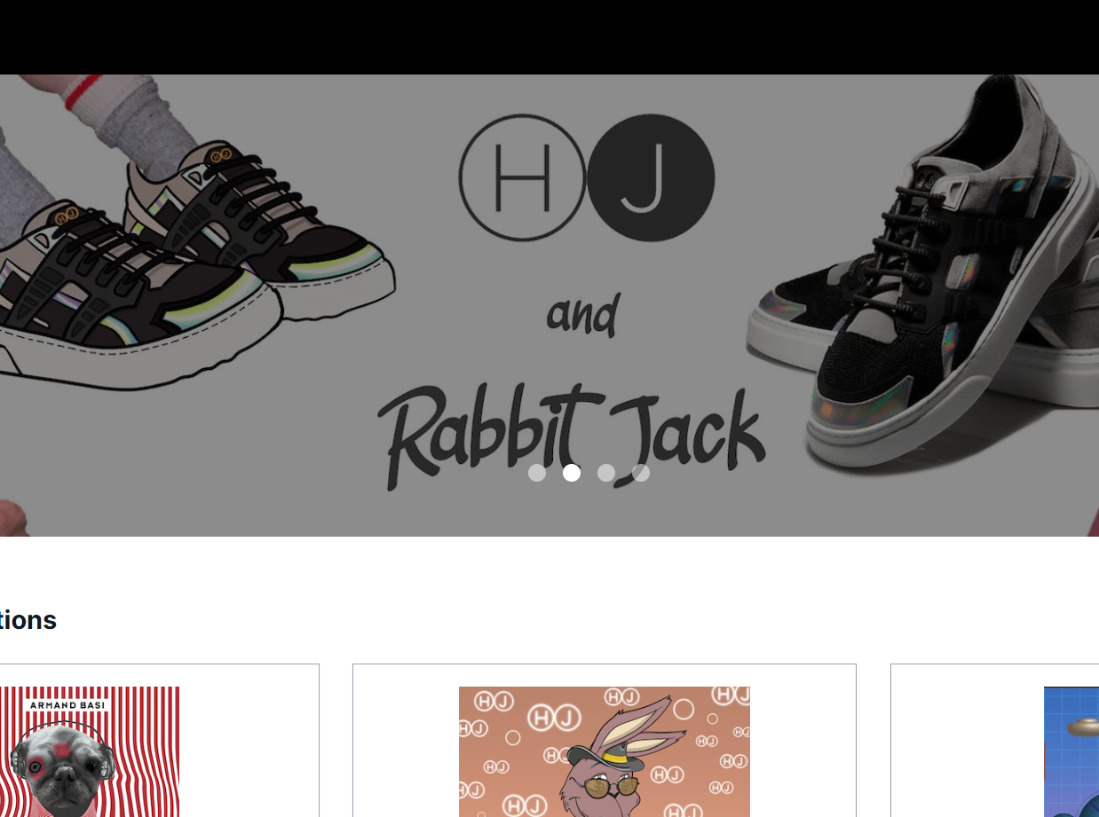
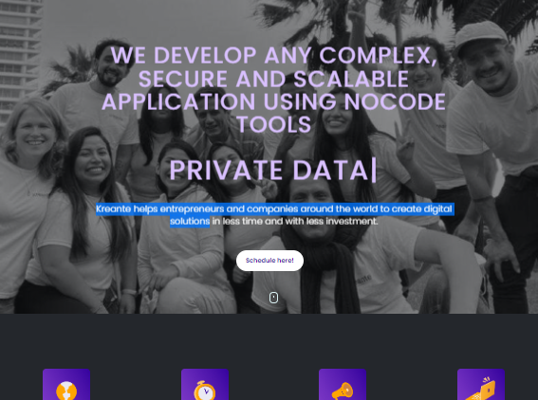
Портфоліо
Портфоліо
Описание
Описание
Описание
BitBrand
BitBrand допомагає брендам безпечно запускати свої найважливіші та найвпливовіші речі в цифрову сферу.
https://bitbrand.com/page/about
VERVE
Verve Group — це багатоканальна рекламна платформа пропонуєі рішення, які з’єднують рекламодавців і видавців із людьми в режимі реального часу.
https://verve.com/
Kreante
Kreante допомагає підприємцям і компаніям у всьому світі створювати цифрові рішення
https://www.kreante.co/

Slide 9
Відгуки
"Я давно шукав інструмент для створення веб-сайту без знання програмування і NO-CODE дійсно став для мене відкриттям. Цей сервіс дозволяє створювати веб-сайти за допомогою простого інтерфейсу, без складного кодування. Я був дуже задоволений результатом."
"NO-CODE підхід зробив створення веб-сайту набагато простішим для мене. Я не мав досвіду у програмуванні, але з цим сервісом я зміг створити веб-сайт за кілька годин. Це дійсно простий і потужний інструмент."
"Я знаю деякі основи програмування, але я хотів знайти простіший спосіб створення веб-сайту, і NO-CODE був саме тим, що мені потрібно. Ця послуга дозволила мені швидко створити веб-сайт без необхідності кодування. Я був задоволений результат і рекомендував би NO-CODE іншим користувачам."

Slide 10
Переваги та заклик до дії
Ми знаємо, де можна використовувати no-code,а де потрібна класична веб-розробка.
Забезпечуємо індивідуальний підхід до кожного клієнта і гарантуємо якість виконання робіт
Пропонуємо розробку сайту з урахуванням особливостей Вашого бізнесу
Ми завжди відкриті до співпраці і готові допомогти Вам у подальшому розвитку сайту
Забронювати дзвінок
Або написати нам

Slide 11
Частина з контактами та посиланнями

